Slide 1
Experiencia Financiando la diversidad biocultural en el NW de México
Francisco Chapela, Program Officer, NW Mexico, The Christensen Fund Fortaleciendo las capacidades y estructuras de gobernanza de autoridades territoriales para manejar financiamiento climático
El Salvador, Octubre 2015

Slide 2
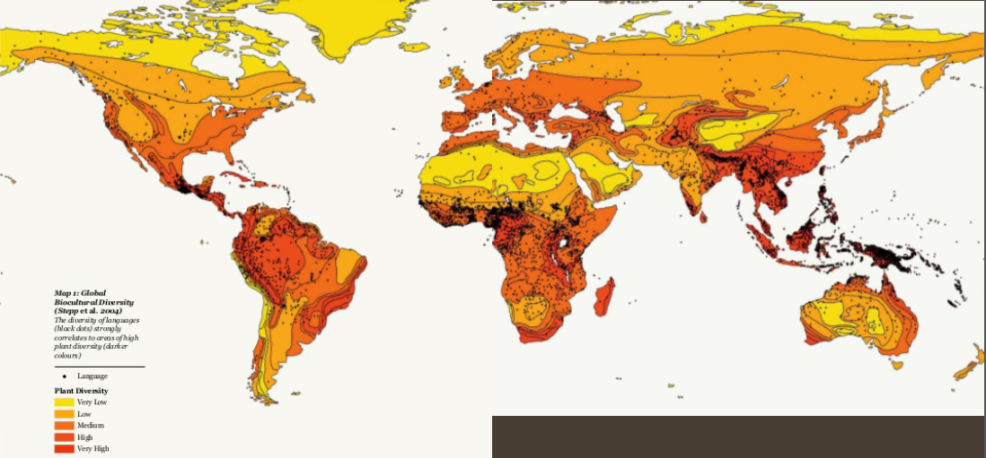
El NW de México

Slide 3
El NW de México
Alta dependencia de las comunidades respecto a los productos y servicios forestales

Slide 4
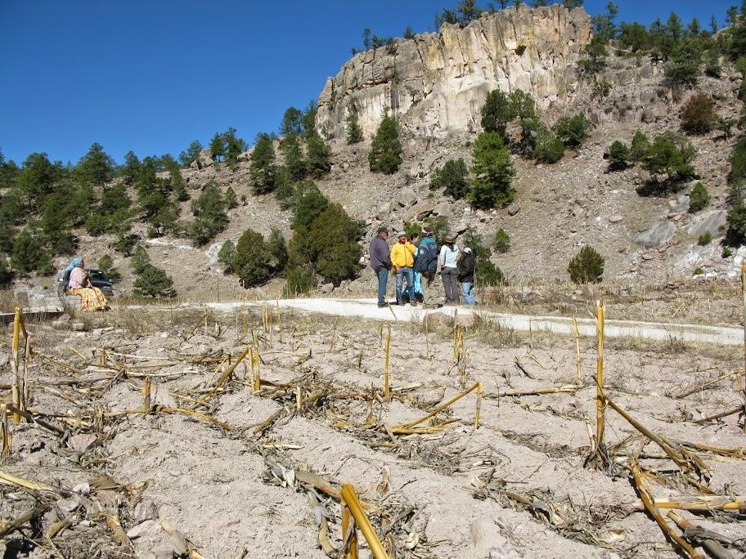
Paisaje biocultural del NW de México

Slide 5
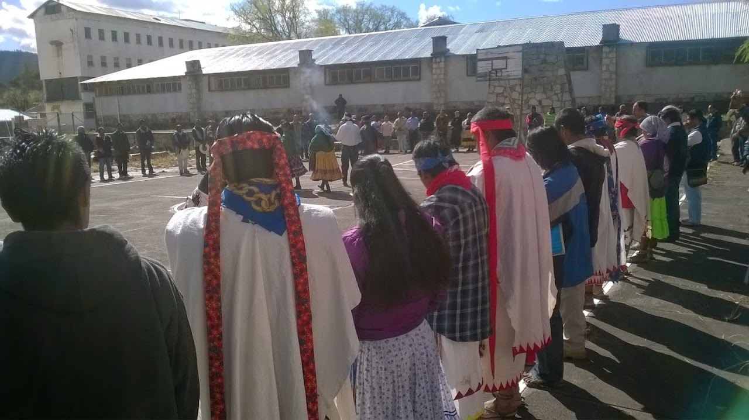
Paisaje biocultural del NW de México

Slide 6
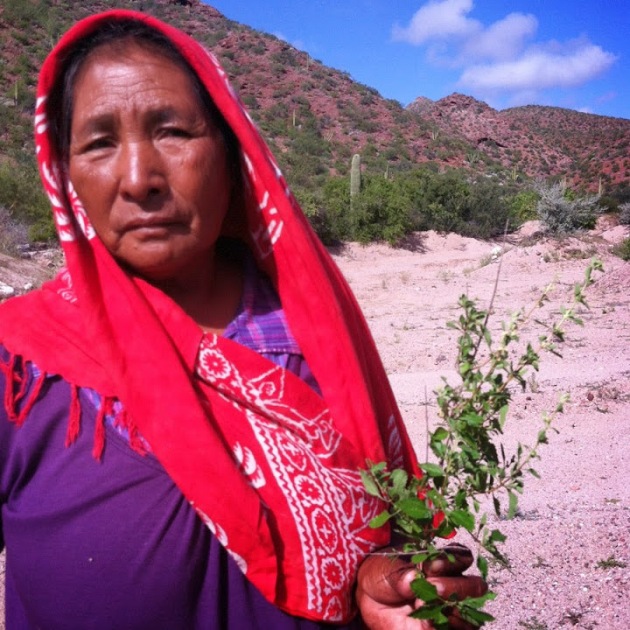
Paisaje biocultural del NW de México

Slide 7
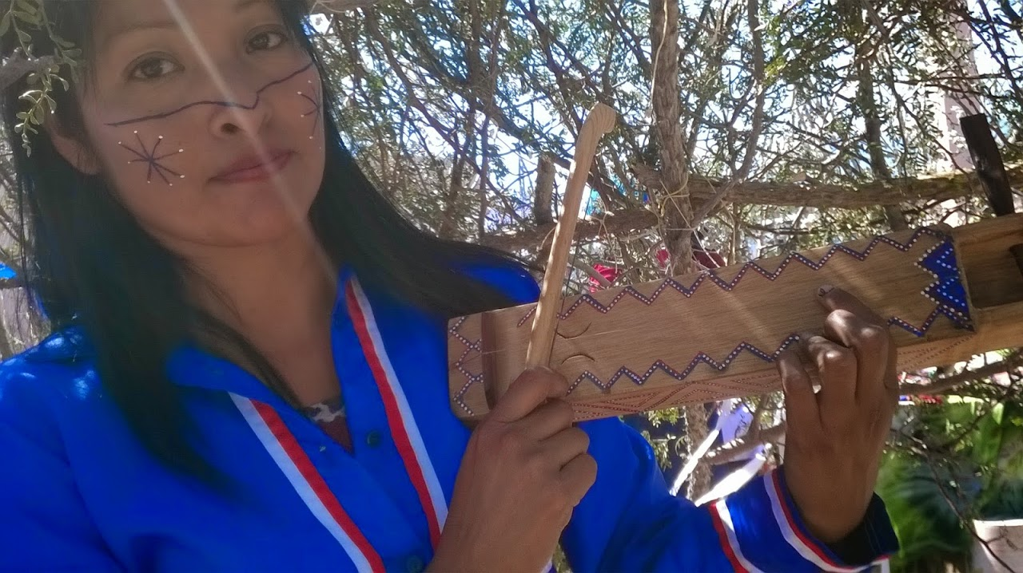
Paisaje biocultural del NW de México

Slide 8
Experiencia 1:
Fondos concurrentes para establecer esquemas de PSA

Slide 10
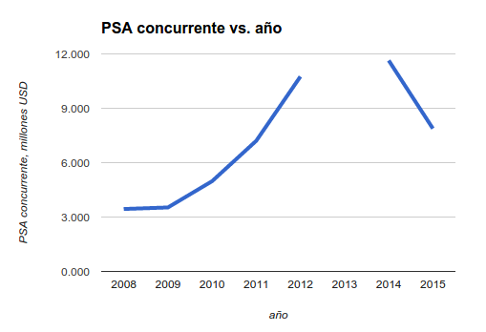
Fondos Concurrentes para PSA

Slide 11
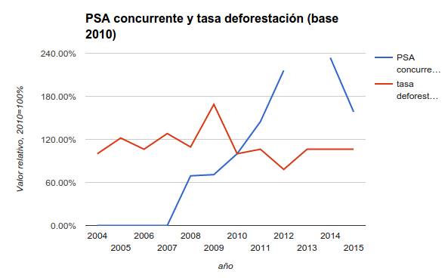
¿Impacto del PSA?

Slide 12
Experiencia 2:
Las Cobanaras (o gobernadoras)

Slide 13
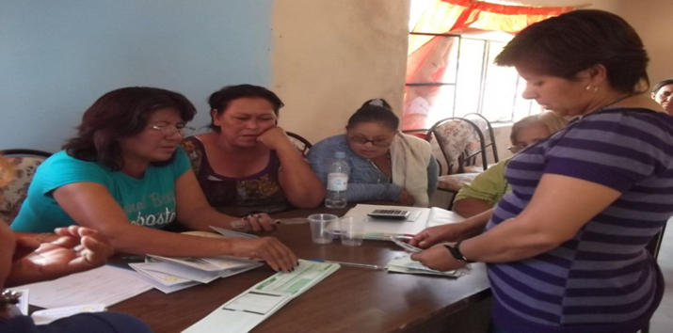
Ahorro y préstamo

Slide 14
1988:
Grupos de Ahorro y Préstamo
Ahorro y préstamo

Slide 15
Sociedades de Solidaridad Social
1988:
Grupos de Ahorro y Préstamo
Ahorro y préstamo

Slide 16
1993-1994: Cobanaras Federación Estatal de Sociedades de Solidaridad Social
Sociedades de Solidaridad Social
1988:
Grupos de Ahorro y Préstamo
Ahorro y préstamo

Slide 17
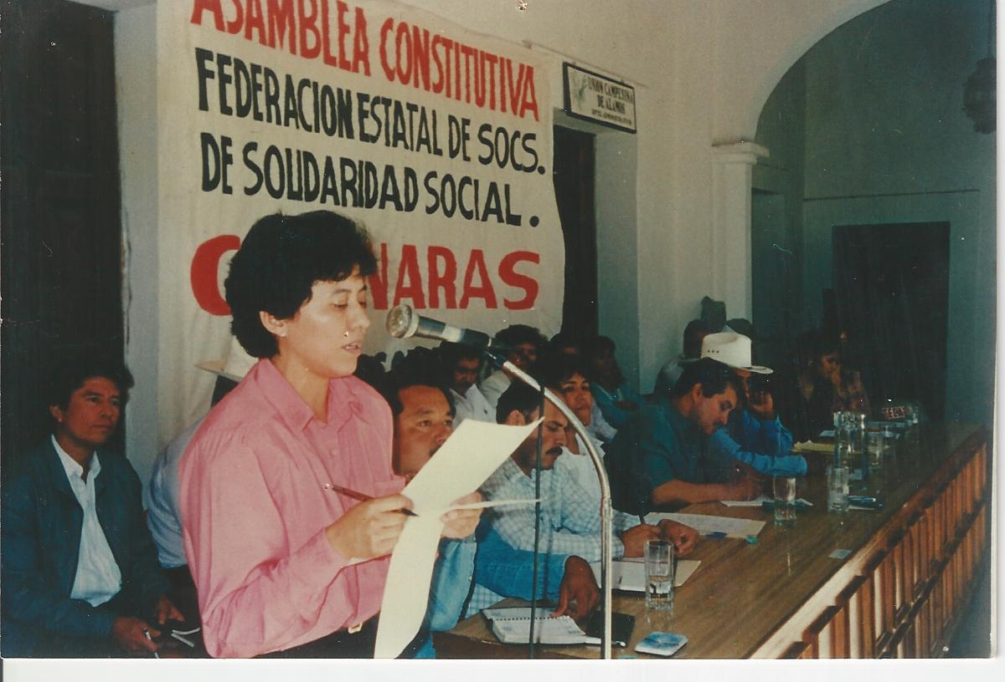
8 de marzo de 1994: Constitución legal de COBANARAS
US$ 4,600 de las socias +
Donativo de IAF $92,000

Slide 18
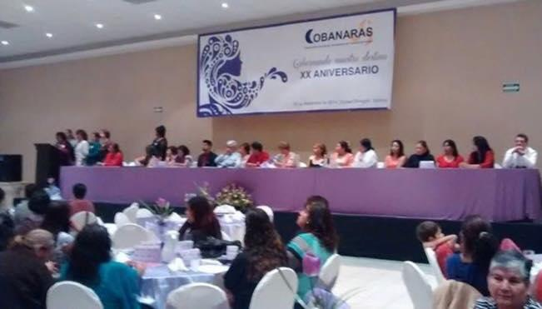
2014: XX aniversario de COBANARAS

Slide 19
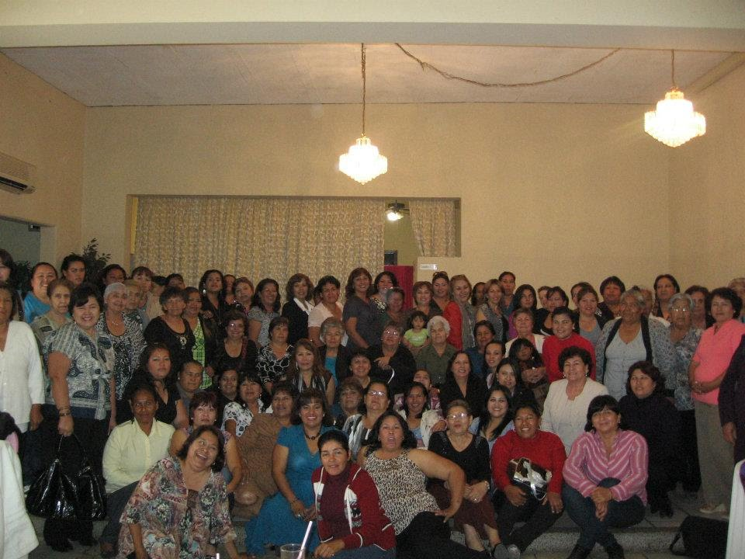
una familia grande de mujeres poderosas para gobernar sus destinos

Slide 20
una familia grande de mujeres poderosas para gobernar sus destinos
POR FAVOR manden sus preguntas a francisco@christensenfund.org

